Slide 1




Vizuálna inšpekcia plastových výliskov
M aj T team
Tomáš Mičulka
Richard M. Tekeľ

Slide 2
Zadanie Úlohy
Vizuálna inšpekcia pre plastové výlisky od 10x10x10mm do 150x150x100mm
Jednoduchá možnosť pridania nových výliskov
Hlavný užívateľ je vyškolený operátor kvality
Flexibilita podľa meniacich sa plánov výroby

Slide 3
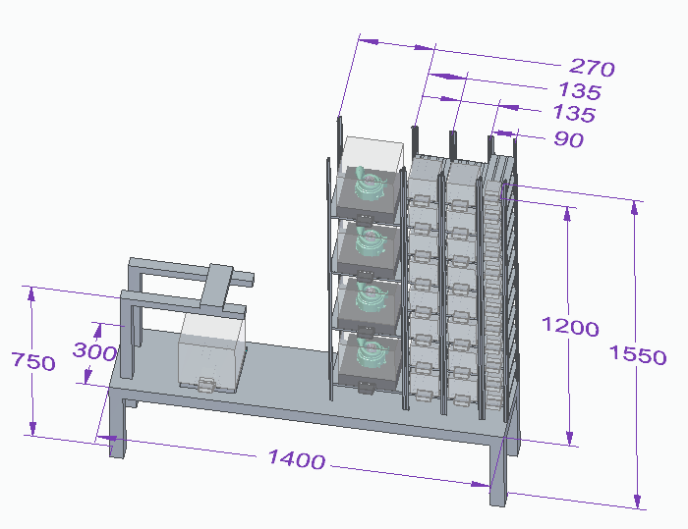
Konštrukčné Riešenie
Modulárna stavebnica
Zameniteľnosť paletiek / jednoduchosť program.
Jednotný gripper

Slide 4
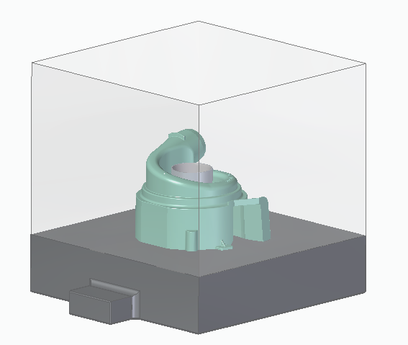
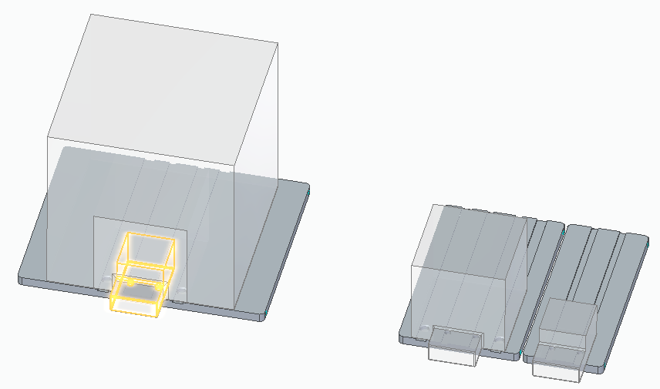
Konštrukčné Riešenie Detail
Modulárna stavebnica
Zameniteľnosť paletiek / jednoduchosť program.
Jednotný gripper

Slide 5
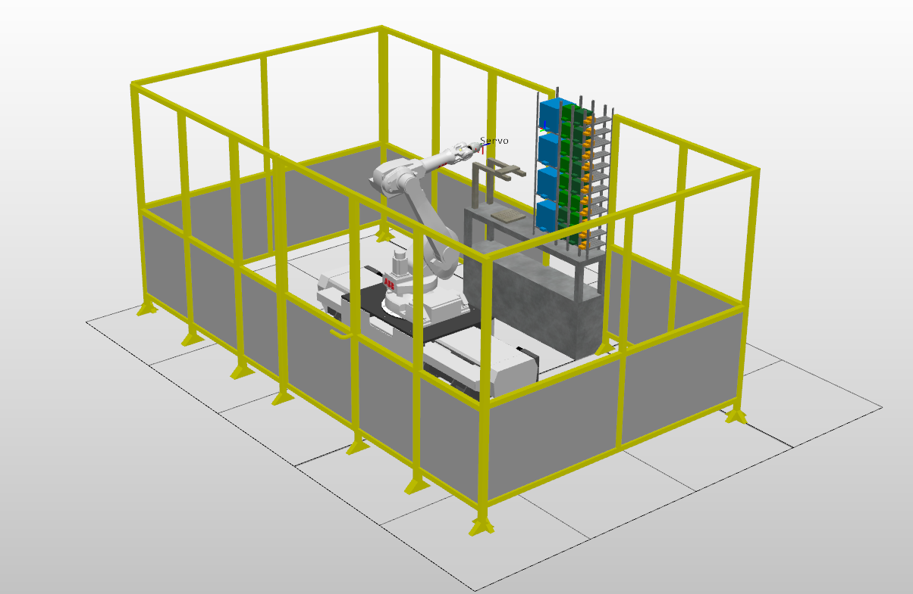
Dizajn Robotickej Bunky
Modulárna stavebnica
Vertikálny dosah pomocou robota IRB1600, 6kg, 1.45m
Horizontálny dosah pomocou modulárneho lineárneho vedenia IRBT2005, 2m

Slide 6
Programové řešení

Slide 7
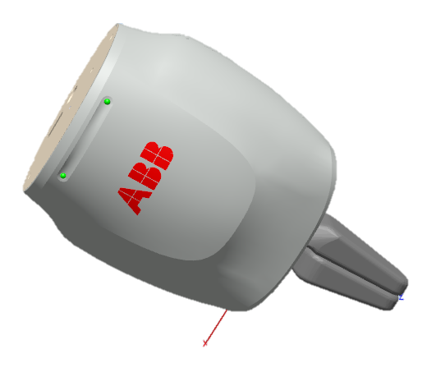

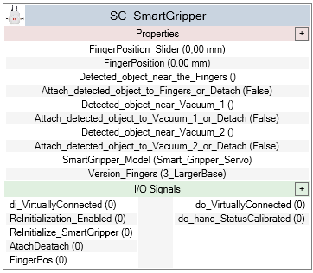

Gripper
Pro vizualizaci použit SmartGripper V2.01
Nabízí nové funkce a možnosti
(Detekce objektů, Atach/Deatach,...)
Ale obsahuje pár chyb

Slide 8
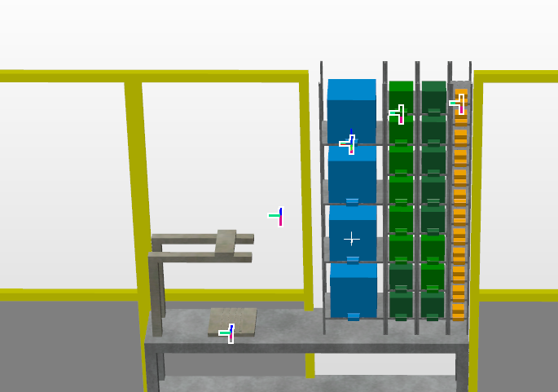
Body a Cesty
Celkem 5 hlavních bodů
Big, Medium, Small
Cam
Home
Pro každý typ krabice 2 fce
(vytáhnutí a vložení)
Fce pro provedení scanu

Slide 9
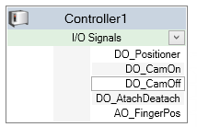
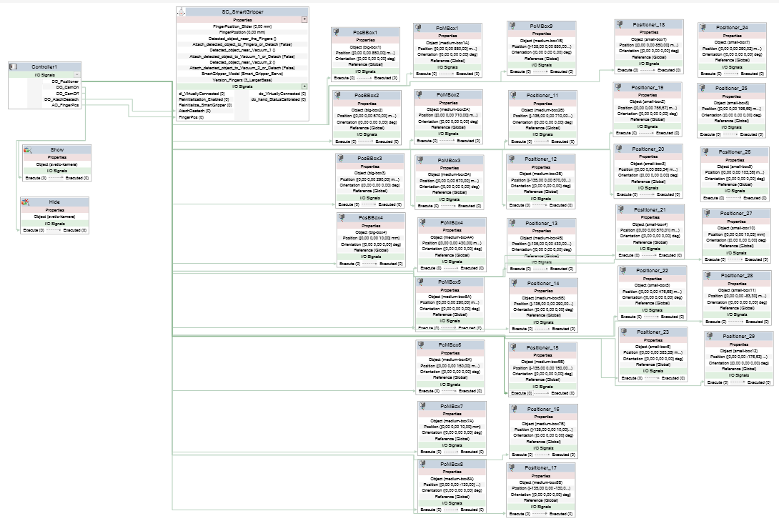
Station Logic
Díky novým funcím SmartGripperu snížen počet výstupních proměnných
SmartGripper
Positioners
Scan Sim
Big Box
Medium Box
Small Box

Slide 10
Logika a RAPID
Init
Stavový automat
Init, Decision, Jednotlivé pohyby
Init – inicializace promenných, reset AtachDeatach, Positionery, ...
Decision – Detekce Boxu pro scan
volba funkcí pohybu
Pohyby – volání jednlivých fcí. pohybu
Decision
Bbox
Out
Mbox
Out
Sbox
Out
Bbox
In
Mbox
In
Sbox
In

Slide 11
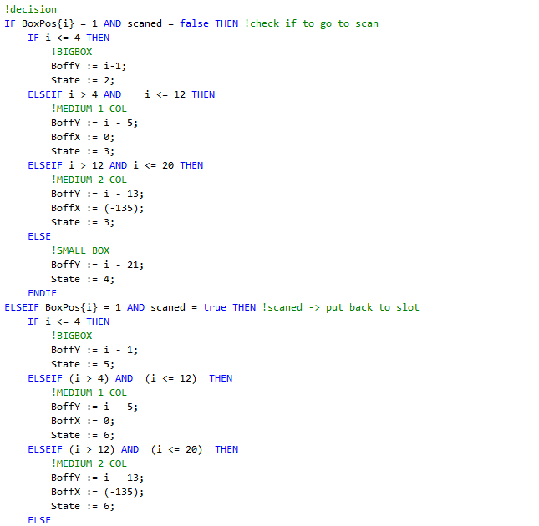
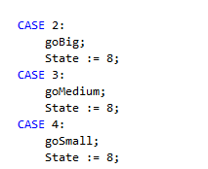
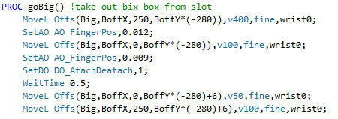
Decison
Init
Pole BoxPos – určuje zdali-li se má provést scan a jaky box se má vyzvednout
BoxPos := [1,0,1,0,1,0,0,0,0, ... ,0]
0 - Empty
1 – scan
2 - scaned
Decision
Bbox
Out
Mbox
Out
Sbox
Out
i – výběr boxu a jeho pozice
Bbox
In
Mbox
In
Sbox
In

Slide 12
Ďakujeme za pozornosť
M aj T team
Tomáš Mičulka
Richard M. Tekeľ

